Slide 1
1. 사물인터넷 소개
IoT(사물인터넷) 보안
2016년 2학기

Slide 2
목차
1. 사물인터넷 개요
2. 사물인터넷 구현기술
3. 사물인터넷 서비스 플랫폼
4. 오픈소스 하드웨어
5. 사물인터넷 보안

Slide 3
1. 사물인터넷 개요

Slide 4
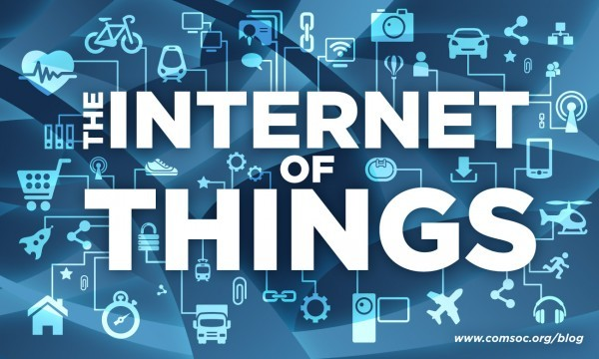
사물인터넷이란?
사물인터넷 (Internet of Things)
사물인터넷은 센서를 내장하고 있는 사물들이 서로 연결되어 각각의 사물들이 제공하던 것 이상의 새로운 가치를 제공하는 방식.
사물이 인터넷에 연결되어 그 정보를 활용하여 사물 본연의 기능을 더 충실히 행하도록 하는 기술.

Slide 5
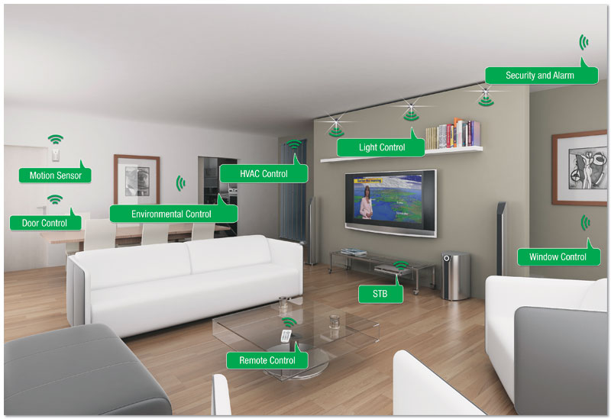
사물인터넷이란?
네트워크(Internet)에 연결된
고유하게 식별 가능한 사물들(Things)이
인간의 명시적 개입 없이
상호 정보를 주고받으며
인간중심적인 서비스를 제공할 수 있는 기반 인프라 기술
발췌: IBM IoT 소개 자료 중에서

Slide 6
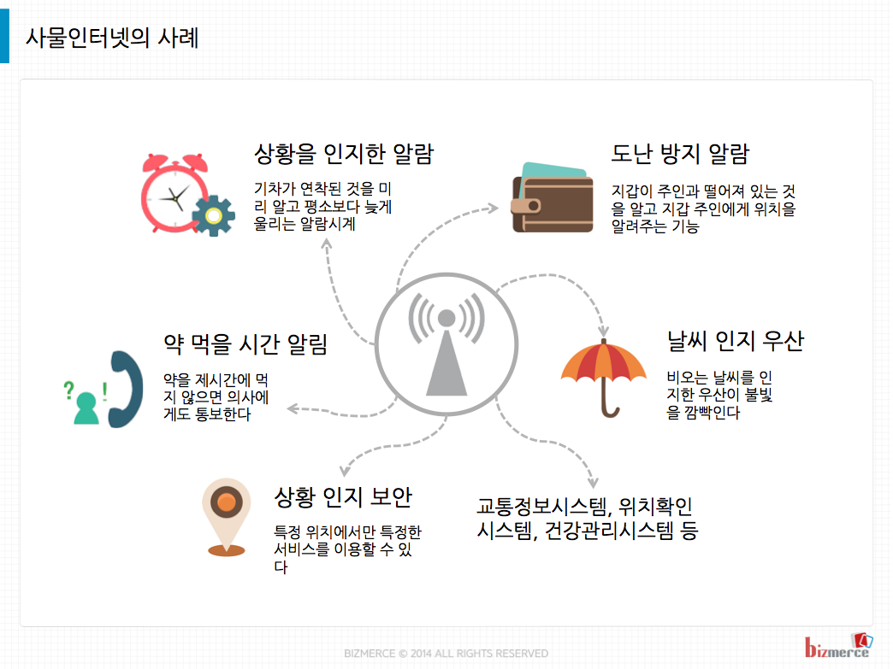
사물인터넷의 사례

Slide 7
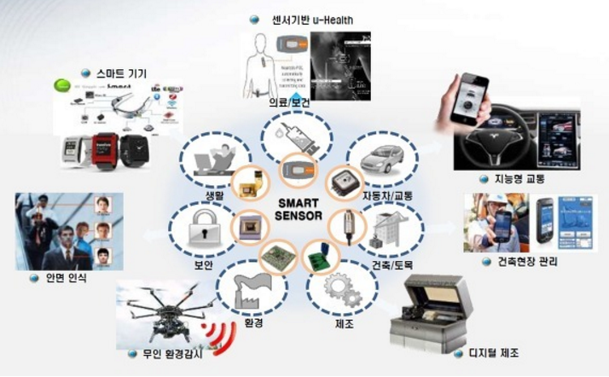
IoT의 적용분야

Slide 8
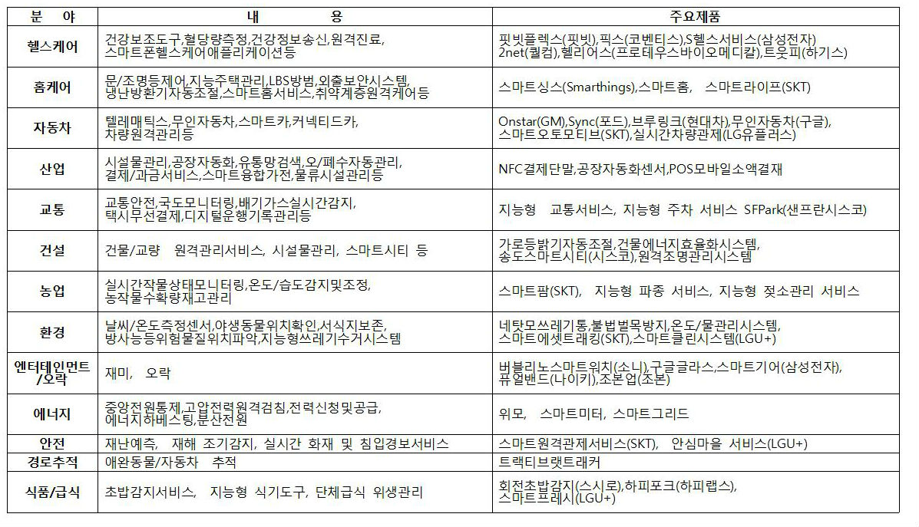
IoT의 적용분야

Slide 9
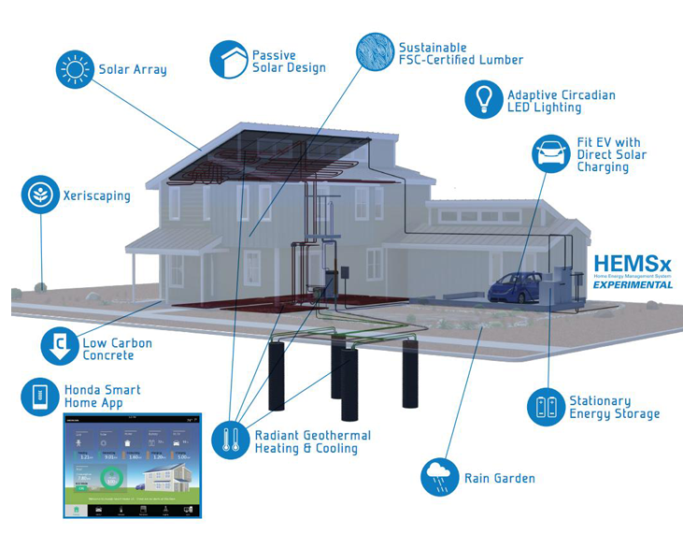
스마트홈

Slide 10
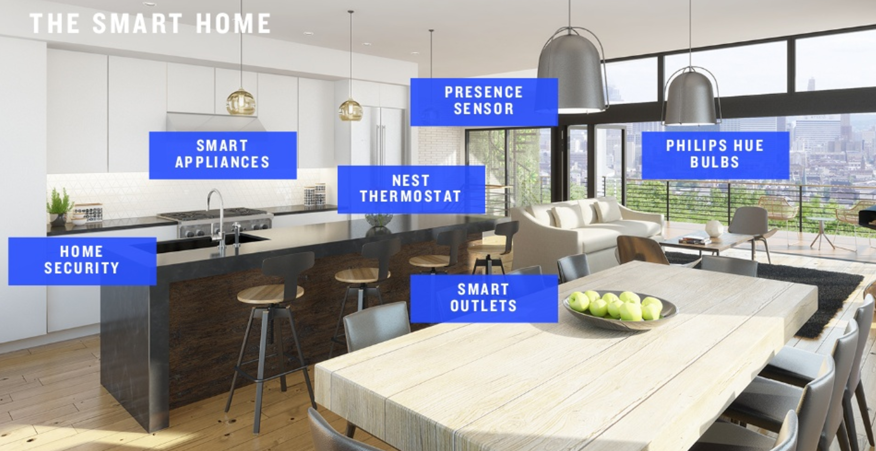
스마트홈

Slide 11
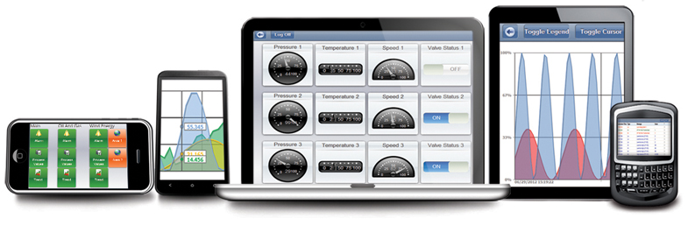
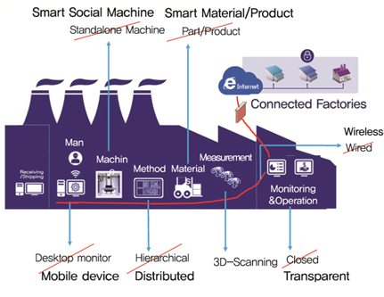
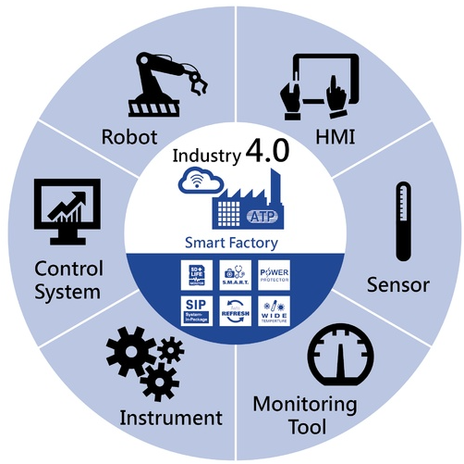
스마트공장

Slide 12
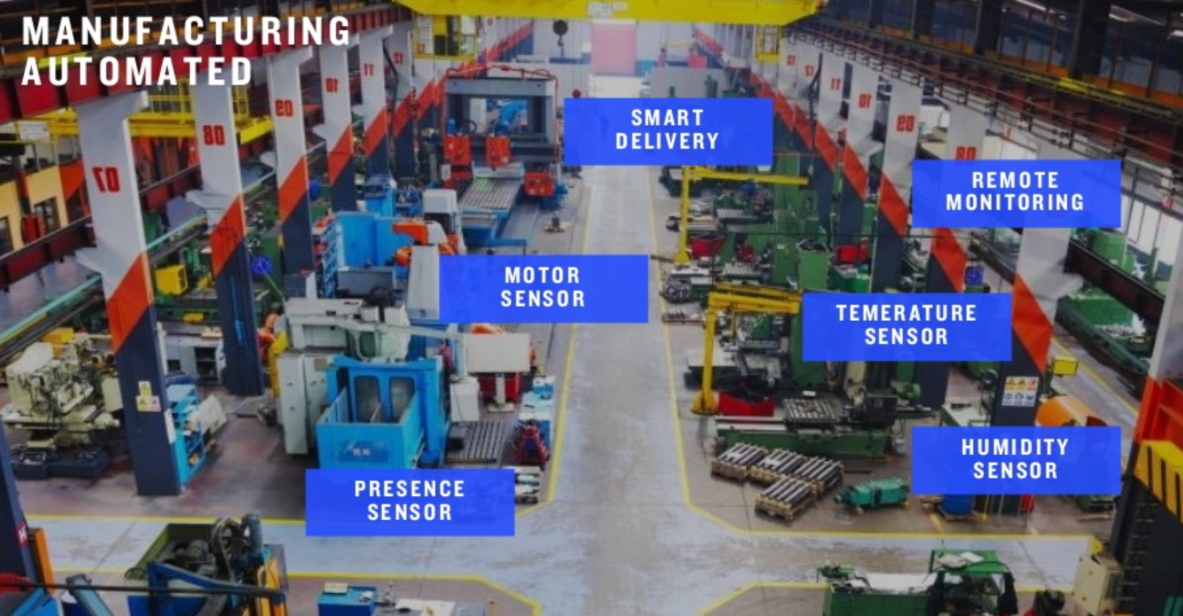
스마트공장

Slide 13

스마트라이프, 웨어러블

Slide 14
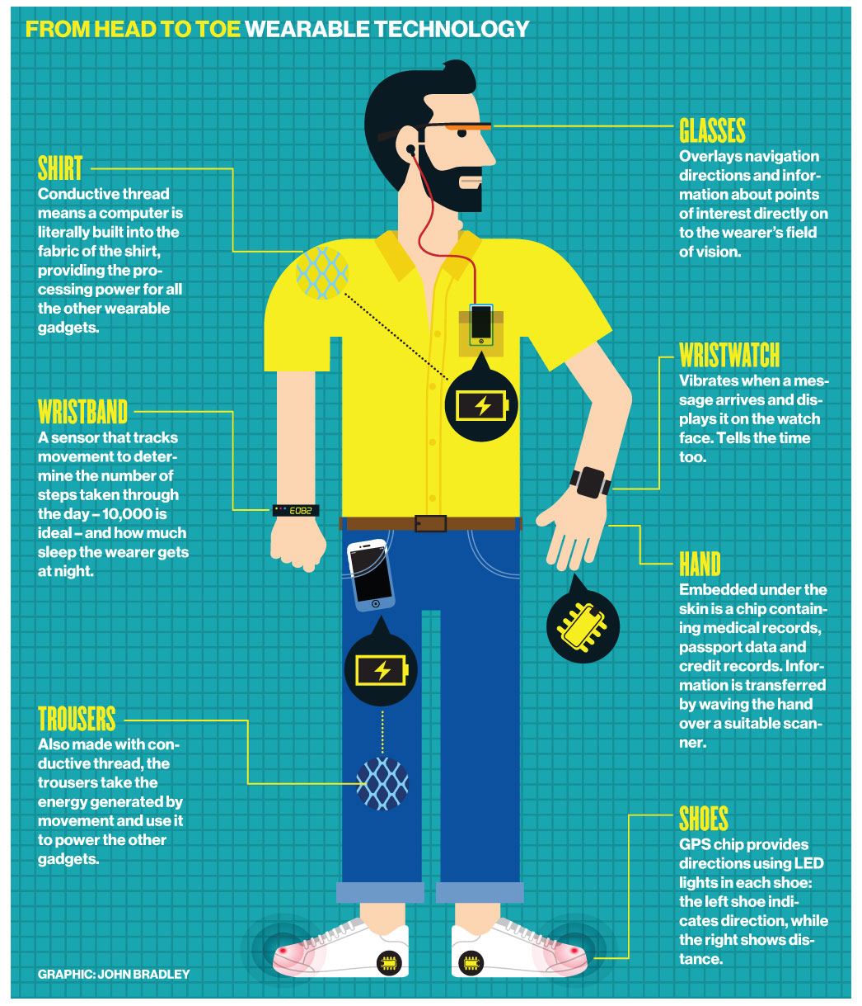
웨어러블 기술
source : The Independent “eBook”

Slide 15
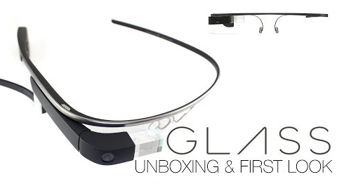
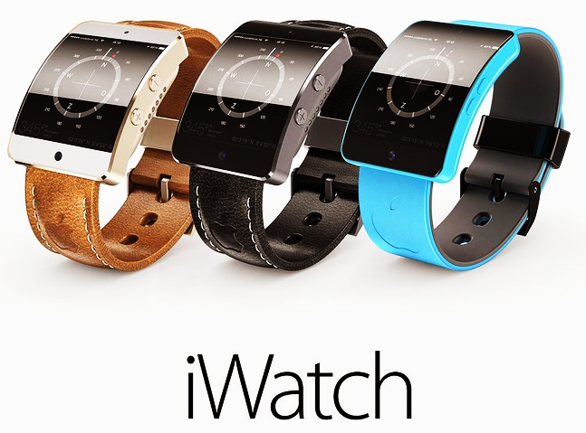
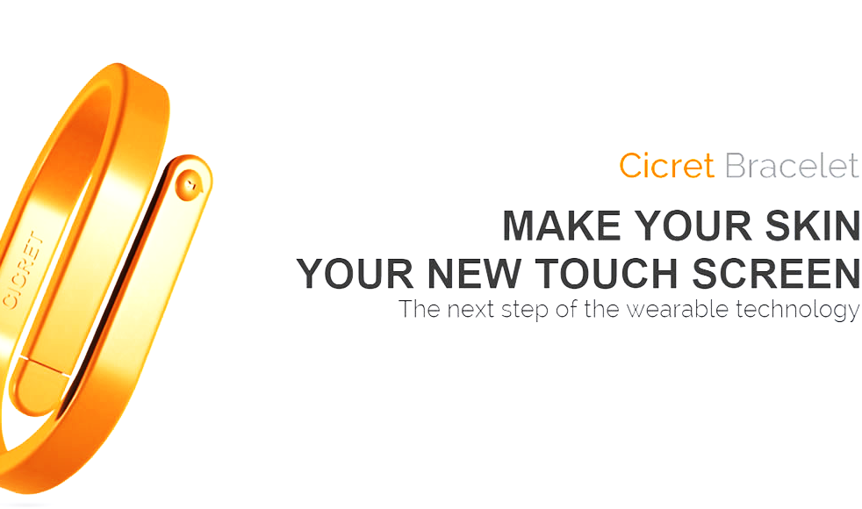
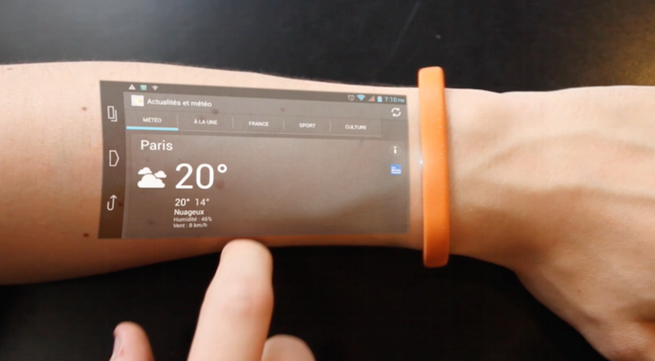
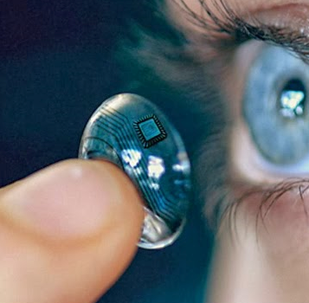
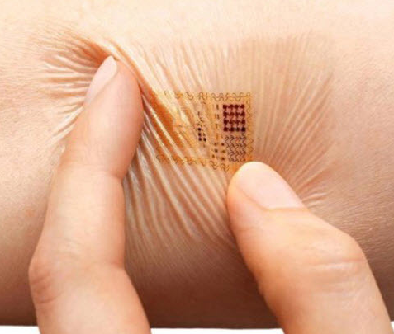
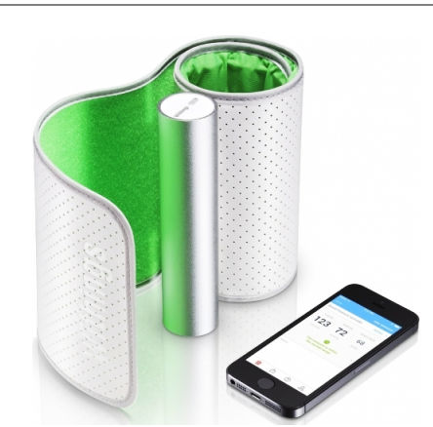
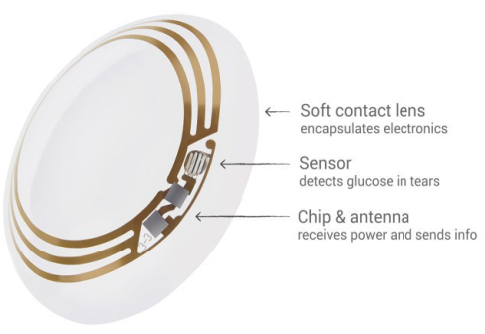
video : https://www.youtube.com/watch?v=yk0vBs0zPH4
https://www.youtube.com/watch?v=yB5MduZLlMI

Slide 16
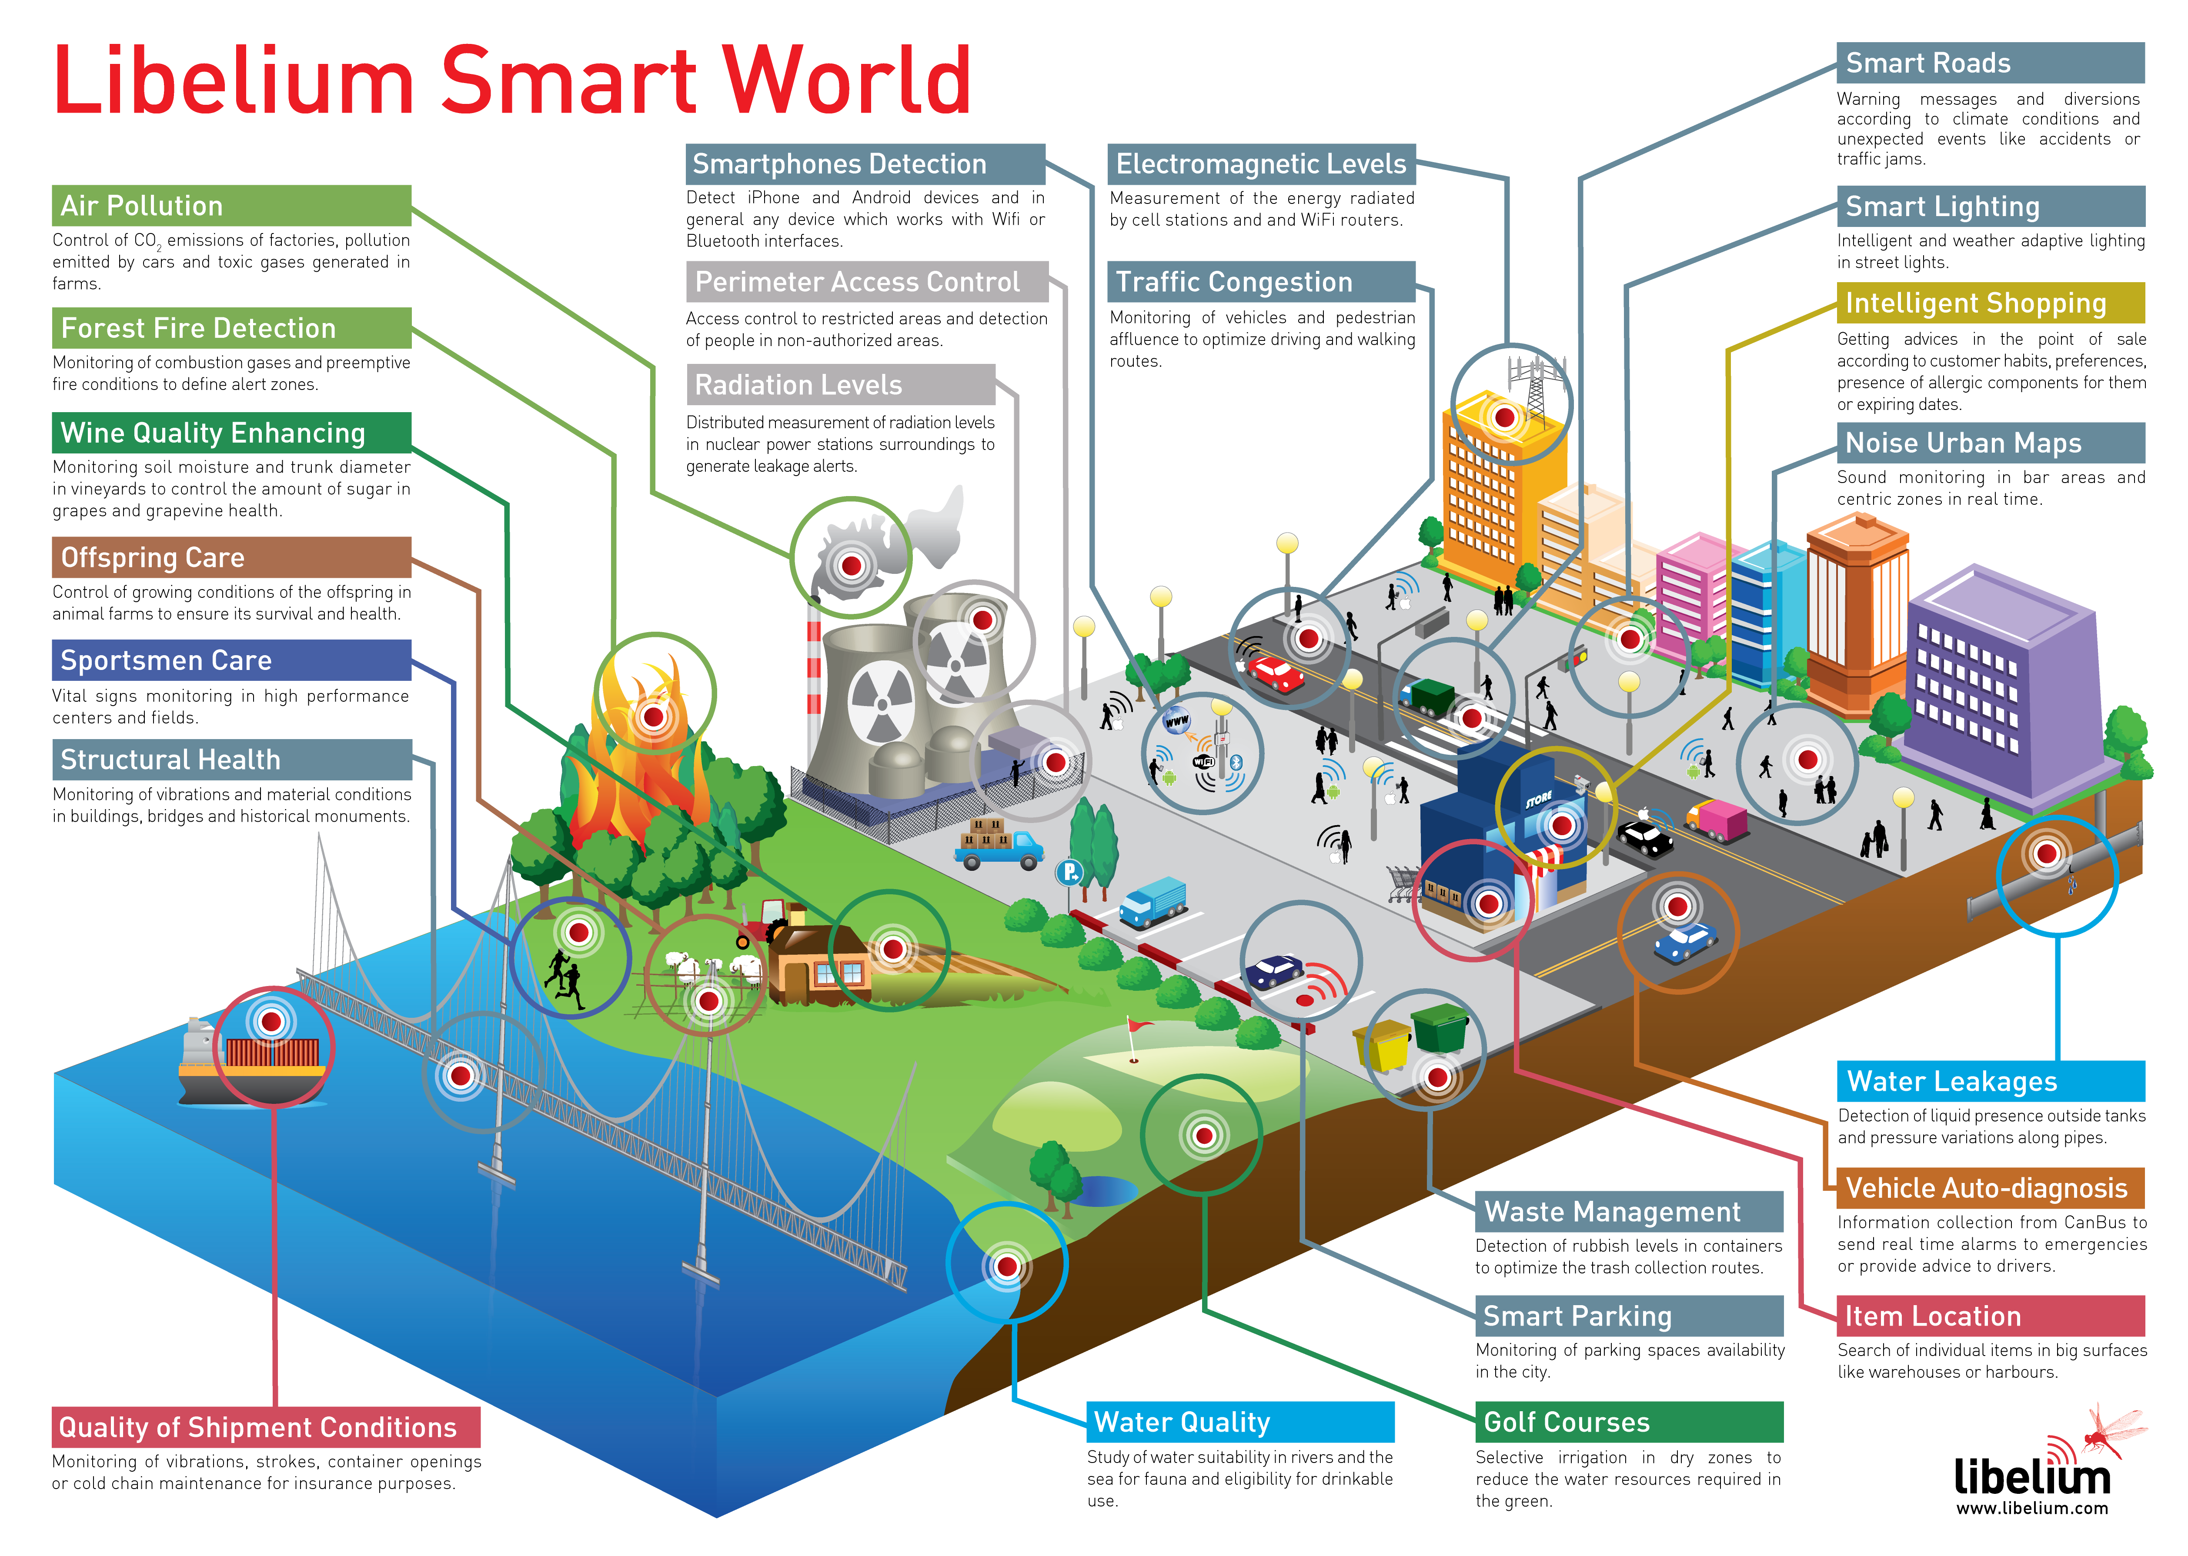
사물인터넷이 만드는 미래의 모습

Slide 17
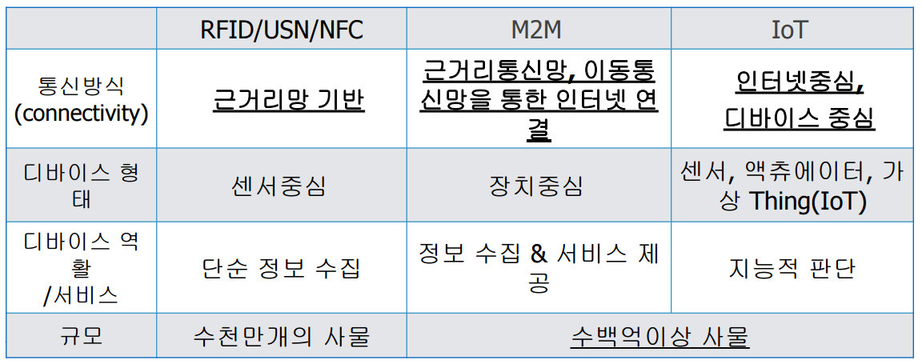
IoT 관련 용어의 변천
사물지능통신(M2M)
센서네트워크(USN/WSN)
사물인터넷(IoT)
만물인터넷(IoE)

Slide 18
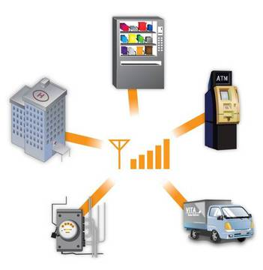
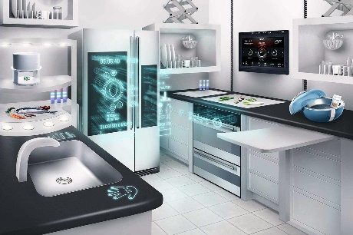
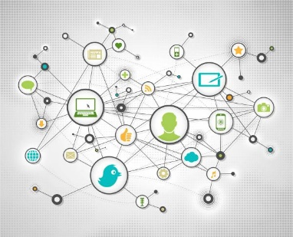
IoT 관련 용어의 변천
M2M | IoT | IoE
센서 중심 근거리 통신환경 발생한 이벤트 정보 중 특이 패턴을 중심으로 유의미한 정보를 활용 사람의 개입은 없음 | 센서 내장된 기기 중심 근거리 및 IP 통신환경 기기 간 통신이 IP를 통해 이뤄지며, 모든 기기는 네트워크 상 유일성을 지님. More Private 정규화된 정보구조 사람의 개입은 선택적 Static Rule | 사람, 공간, 기기 등을 IP 통신환경 하에 연결 네트워크 상 유일성을 지님. Private과 Public More Share 가변적인 정보구조 상호간 참조/개입을 통해 정보를 선택 사용 Dynamic Rule
원격 검침기, 신호등 | RFID, NFC, ZWave | Mashup Service, Cloud Devices, Smart Car

Slide 19
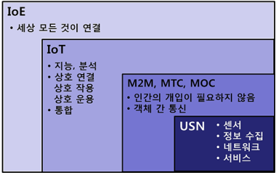
IoT 관련 용어의 변천

Slide 20
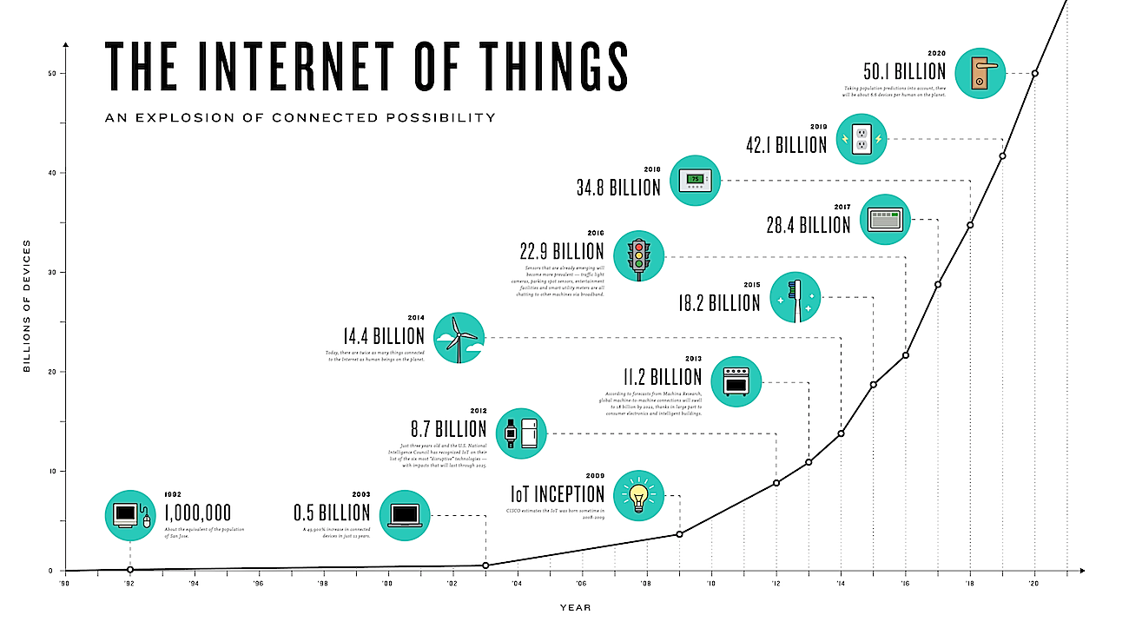
IoT의 확산
2020년 500억대

Slide 21
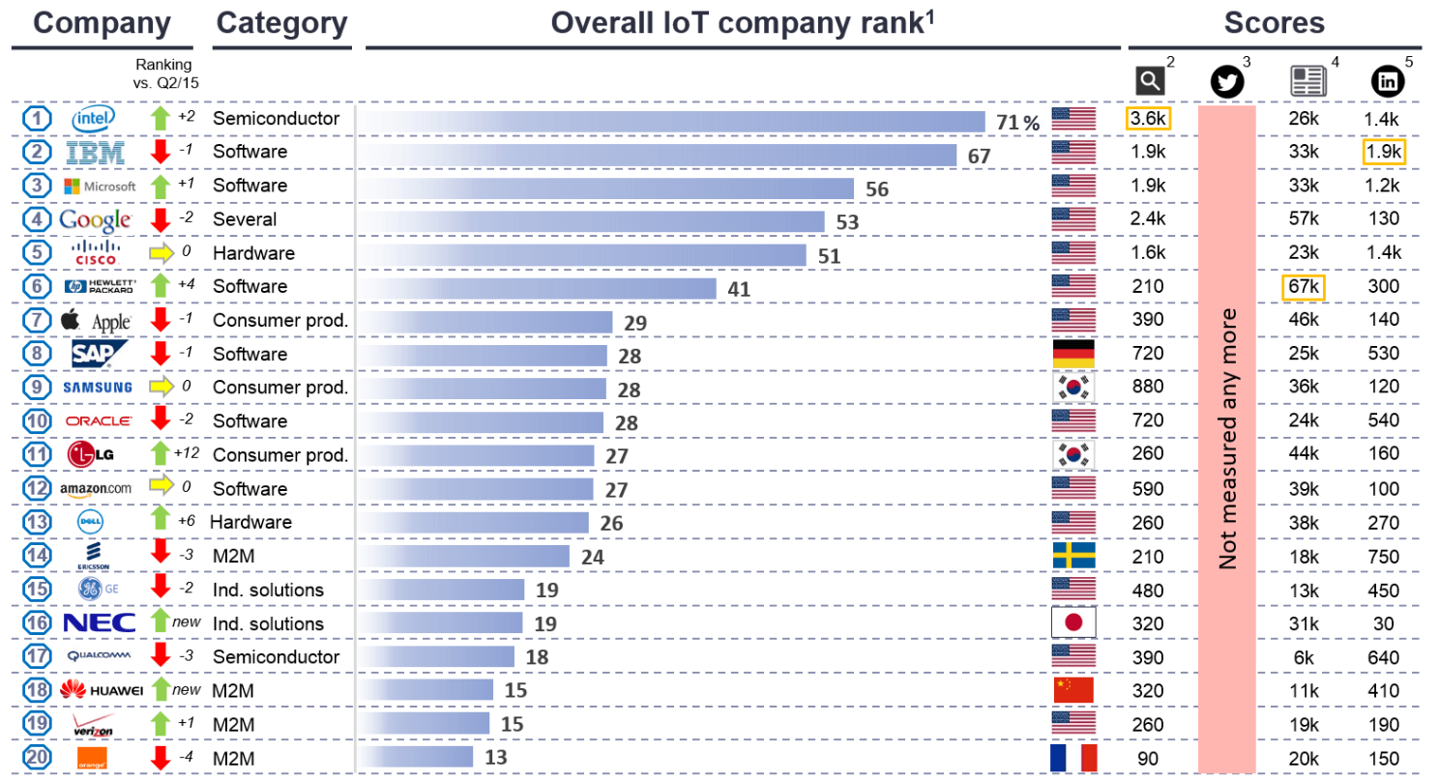
IoT Companies

Slide 22
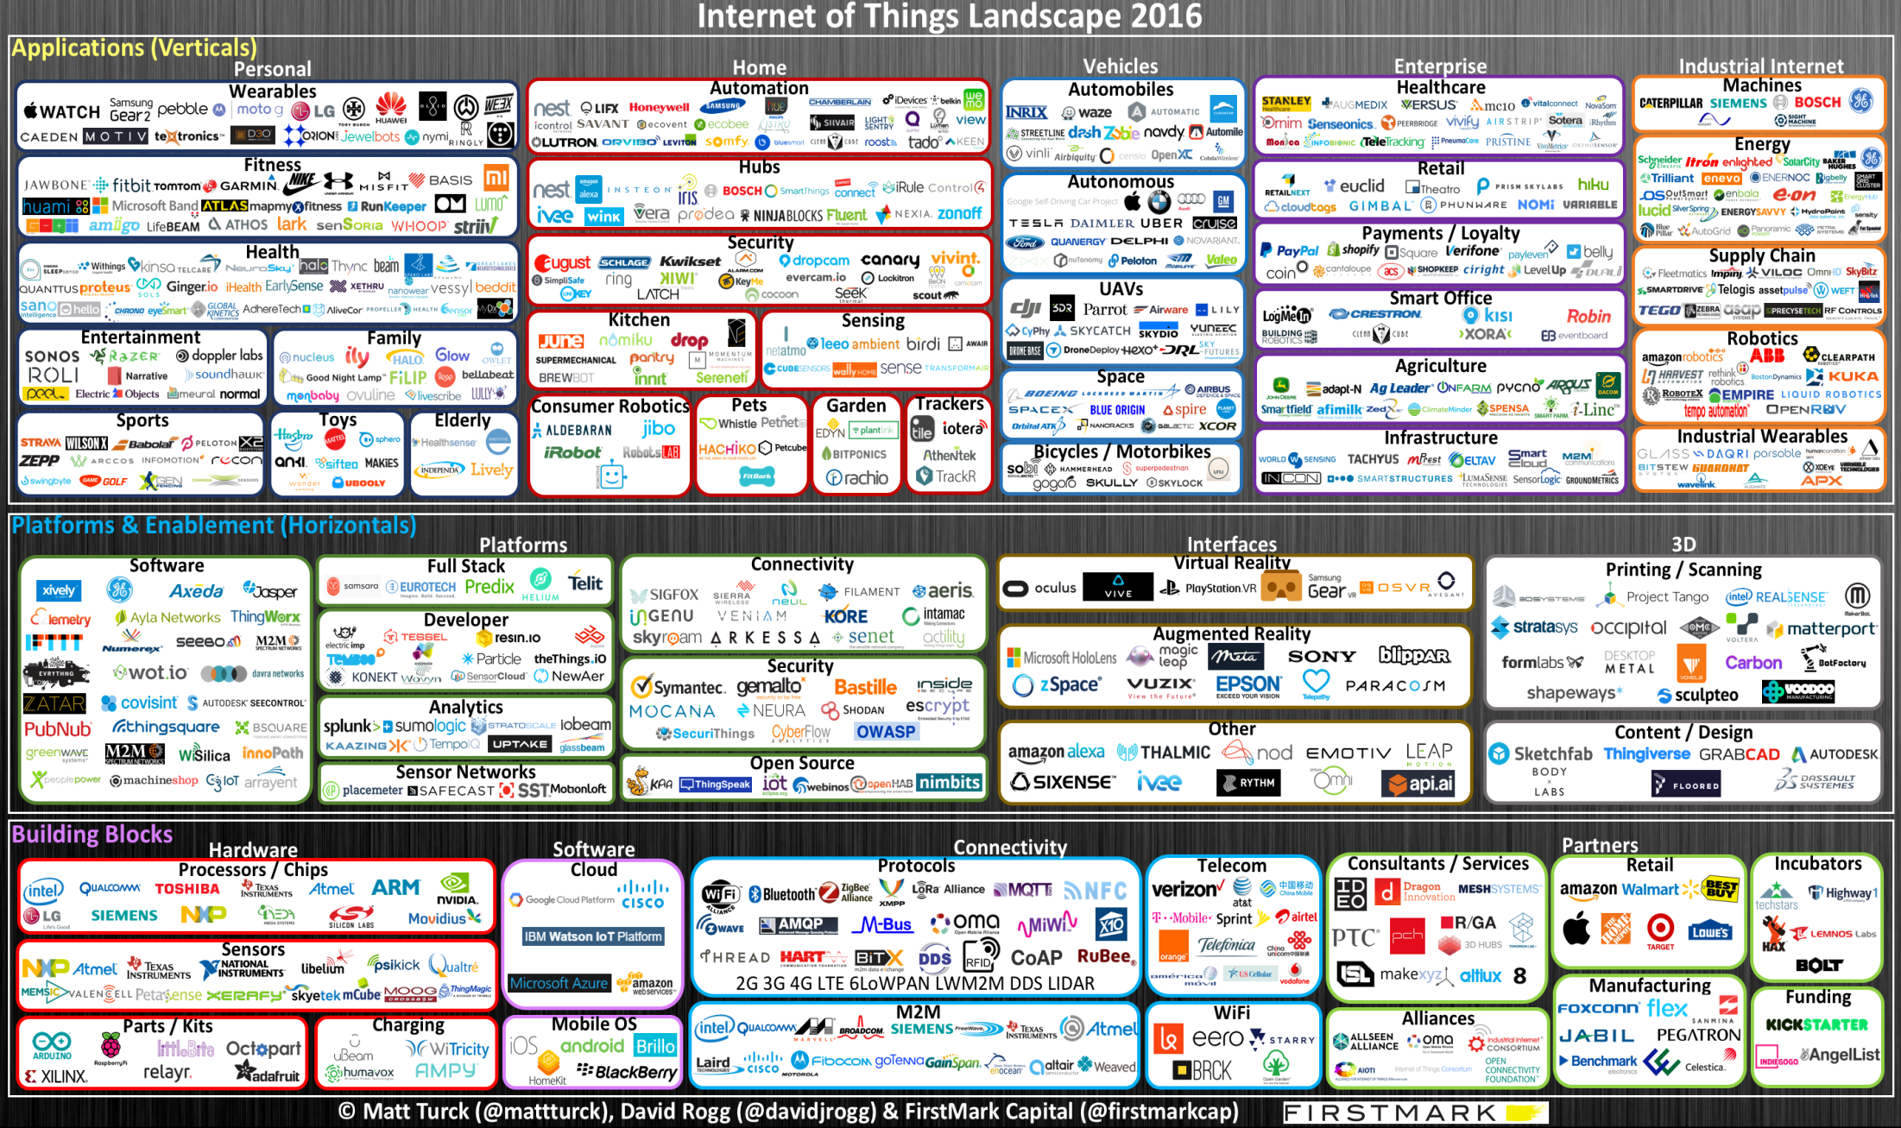
IoT Companies

Slide 23
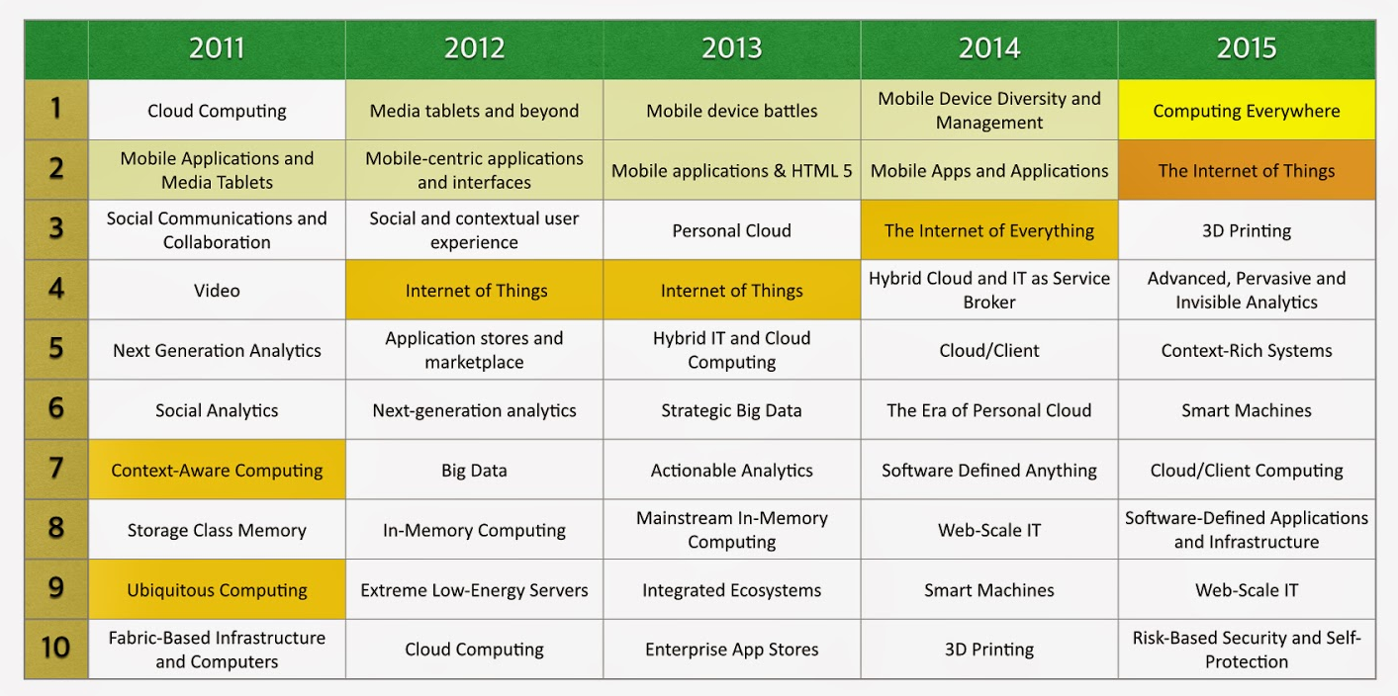
Top 10 Strategic Technology by Gartner

Slide 24
2. 사물인터넷 구현기술

Slide 25
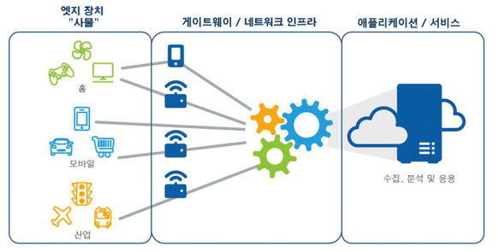
IoT의 개략적인 구조
데이터 생성 – 데이터 연결 – 데이터 처리 – 서비스 제공

Slide 26
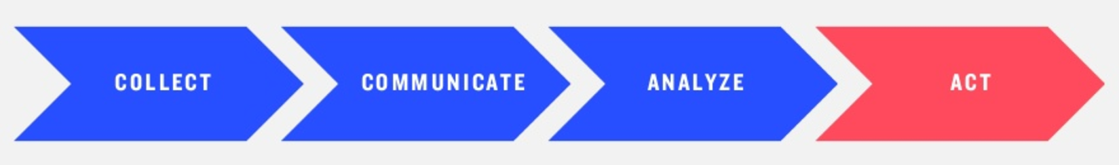
IoT life-cycle

Slide 27

사물인터넷을 가능하게 하는 기술
센서 기술
근거리 통신
  저전력화
  소형 경량화
  단가 낮아짐
임베디드 장치
  소형 경량화
  Smart
  Autonomous
네트워크의 발전
  Ubiquitous
빅데이터
  폭증하는 데이터 처리
데이터 분석 기술
  유용한 정보 추출
클라우드 컴퓨팅
  효율적인 응용 시스템 구축
최근 많은 발전을 이뤄낸 모바일 분야
전통적인 IT에 가까운 서버 영역
머신
(센서 등)
모듈
(임베디드)
네트워크
데이터
처리
서비스
응용
데이터 수집
데이터 전송
통신
데이터 분석
활용
[참고] The Machine-to-Machine Market, 2012-2016, Market Figures & Trends. (iDate)

Slide 28
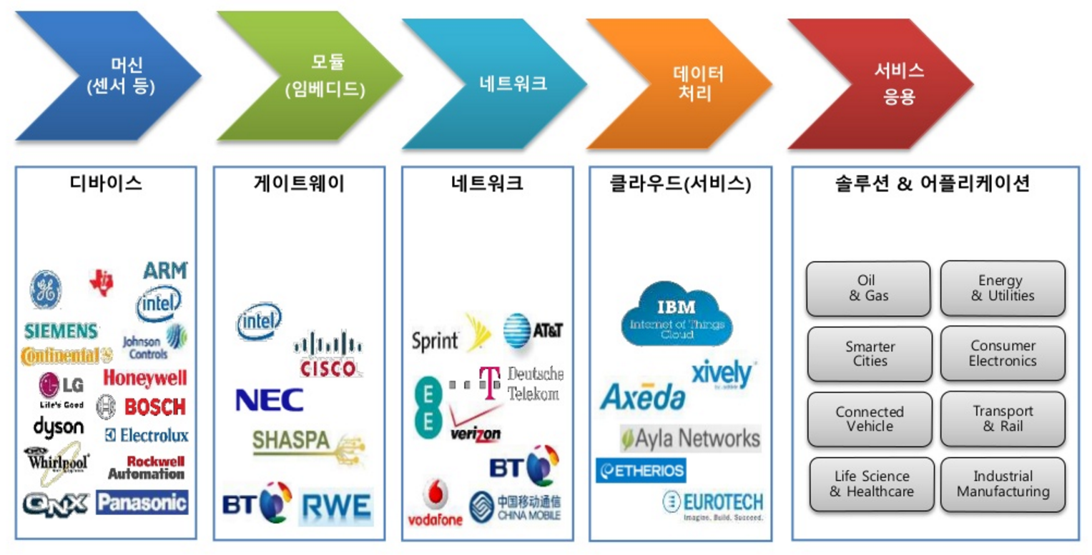
사물인터넷 생태계

Slide 29
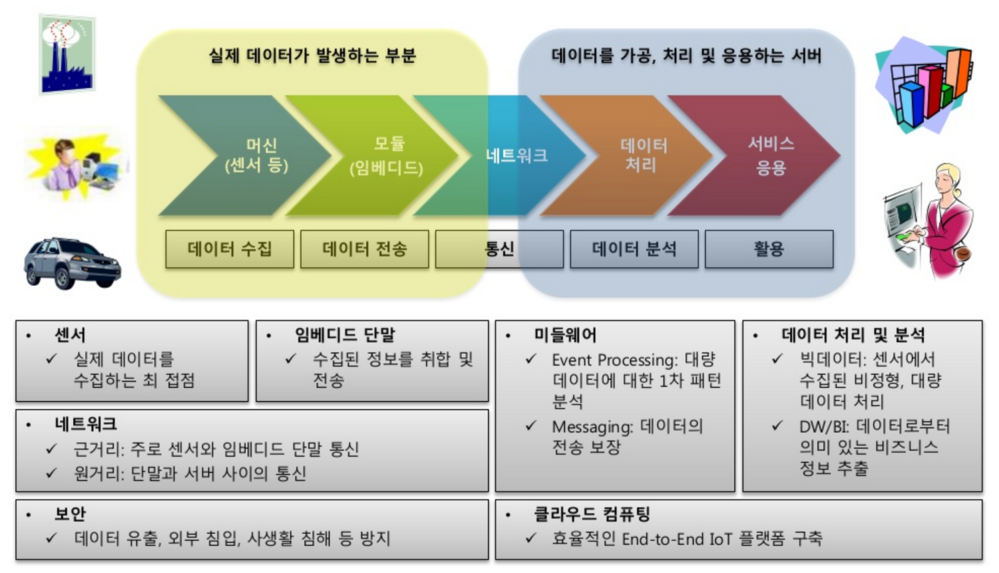
사물인터넷의 요소기술

Slide 30
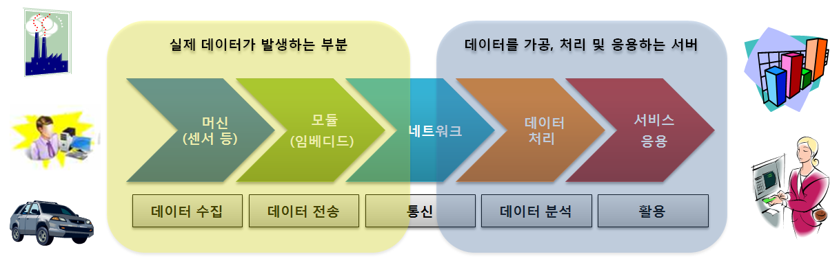

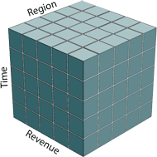


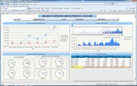
데이터 처리 프로세스
회원 정보
데이터 분석
  데이터 마이닝
근거리 네트워크
  NFC, Bluetooth, Beacon 등
원거리 네트워크
  HTTP(TCP)
  MQTT(TCP)
미들웨어
센서
  가공되지 않은
  초 대량 데이터
미들웨어
Messaging
  데이터의 안정적인 전송
  필요한 대상으로 라우팅
  데이터 Enrichment
BigData & DW
  비정형, 대용량 데이터 처리
  대용량 데이터
Event Processing
  데이터 패턴 감지 및 1차 처리
  대용량 데이터
임베디드 단말
  데이터 취합
  백엔드 서버로 데이터 전송
BI
  정보 시각화

Slide 31
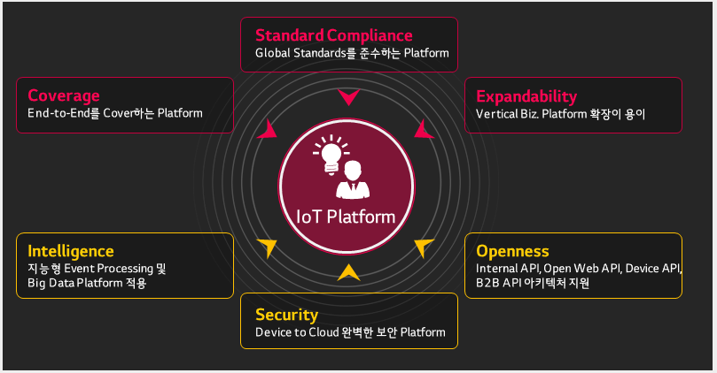
IoT의 핵심기술
Gateway와 종단장치(edge Device)관련기술
대량의 데이터를 안정적으로 전달할 수 있는 통신기술
이벤트 처리와 데이터 분석 및 추천을 위한 빅 데이터 관련 기술
융합을 지원할 플랫폼과 Enabler관련기술
인증/권한을 통한 데이터 보안 뿐만 아니라 디바이스 칩 레벨의 보안기술
사용자와 상호 작용할 수 있는 UI/UX기술

Slide 32
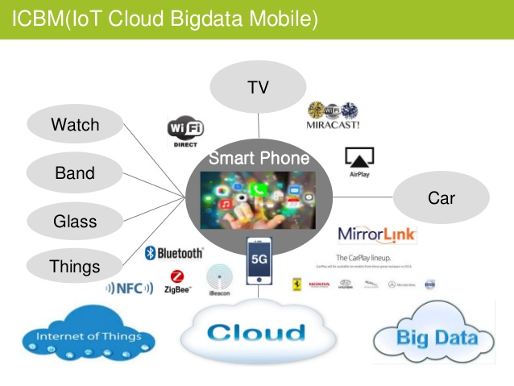
ICBM

Slide 33
네트워크 통신 프로토콜 - 근거리
Zigbee
  저속 전송속도를 갖는 홈 automation 및 데이터 네트워크를 위한 표준 기술
  버튼 하나로 집안 어느 곳에서나 전등 제어 및 홈 보안 시스템 제어가 가능하며, 인터넷을 통한 홈 automation을 더욱 편리하게 이용하려는 의도로 출반한 기술
  초저전력(AA 배터리 2개로 최장 2년까지 사용), 낮은 가격(1~2$ 수준)
  용도: 원격제어, 원격관리, 원격모니터링, 가정자동화, 공장자동화, 산업자동화 등
Bluetooth
  휴대폰, 노트북, 이어폰 등의 휴대기기를 연결하는 10~100m 근거리 무선 통신 기술
  Bluetooth 4.0부터 저전력 데이터 통신이 가능한 BLE(Bluetooth Low Energy) 제공
    참고: Apple iBeacon
  낮은 가격(2~3$ 수준), 저전력(Zigbee와 거의 유사한 수준)
  용도: 웨어러블 디바이스, 스마트 카드, 결제, Apple iBeacon, Local Commerce
NFC
  20cm 미만 초 근거리 통신 기술. 저전력
  교통카드, 티켓, 신용카드

Slide 34
네트워크 통신 프로토콜 - 원거리
HTTP(TCP)
  가장 많이 사용되는 IP 기반 원거리 통신 프로토콜
  직접적으로 TCP 소켓을 사용하기 보다는 추상화된 HTTP(웹) 프로토콜을 많이 사용
  데이터 양이나 단말의 수가 많지 않은 경우에 적합 (예: 단말에서 직접 서버로 데이터를 보내지 않고 엣지 서버로 모아 전송하는 경우)
MQTT(Message Queue Telemetry Transport. TCP)
  텔레메트리 장치, 센서 그리고 모바일 기기에 최적화된 메시징 프로토콜
  3.5억 모바일 페이스북 메신저가 사용
  낮은 네트워크 대역과 배터리 사용량 ➔ 모바일, IoT 환경에 최적
  임베디드 플랫폼에 MQTT의 Pub/Sub 클라이언트 구현을 탑재 가능 ➔ IoT/M2M
  개방형 표준 메시징 프로토콜 지향 ➔ 오픈소스 형태로 구현 용이
  다양한 MQTT 지원 오픈소스 프로젝트

Slide 35
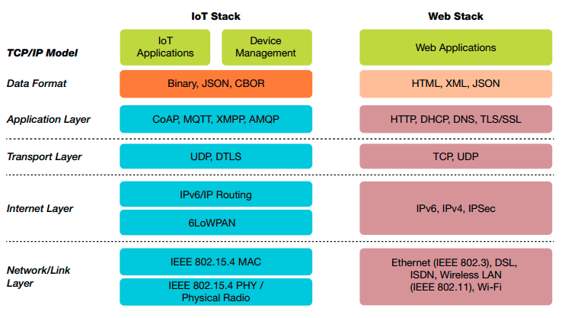
IoT Stack

Slide 36
3. 사물인터넷 서비스 플랫폼

Slide 37


사물인터넷 플랫폼
디바이스와 응용소프트웨어를 연결하는 중간 매개체
데이터 전달, 장치제어, 데이터 저장, 정보조회 서비스 등
디바이스, 서비스 업체 등에서 표준 플랫폼을 활용하여 사물인터넷 관련군 제품 개발에 필요한 비용과 개발 기간을 줄이고, 서비스간 상호호환성을 위한 목적
사물인터넷 표준 플랫폼
인증 Server
HTTP
Database
HTTP
CoAP
MQTT
MQTT Server
Application
Service
IoT
Device
CoAP Server

Slide 38
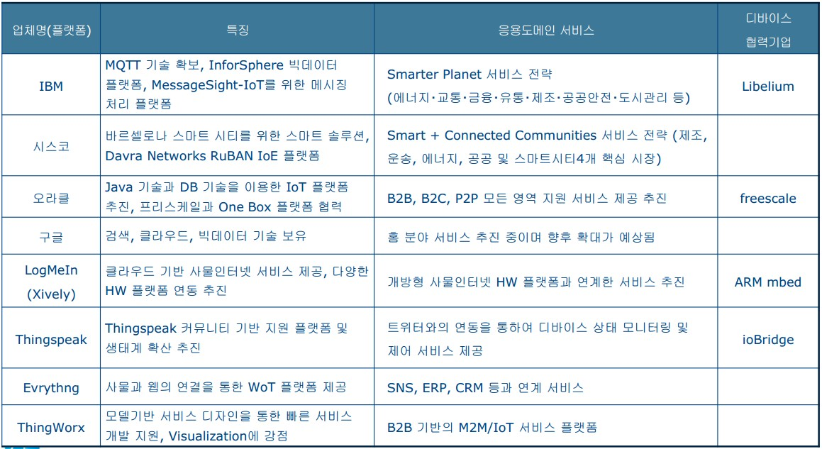
IoT 서비스 플랫폼

Slide 39


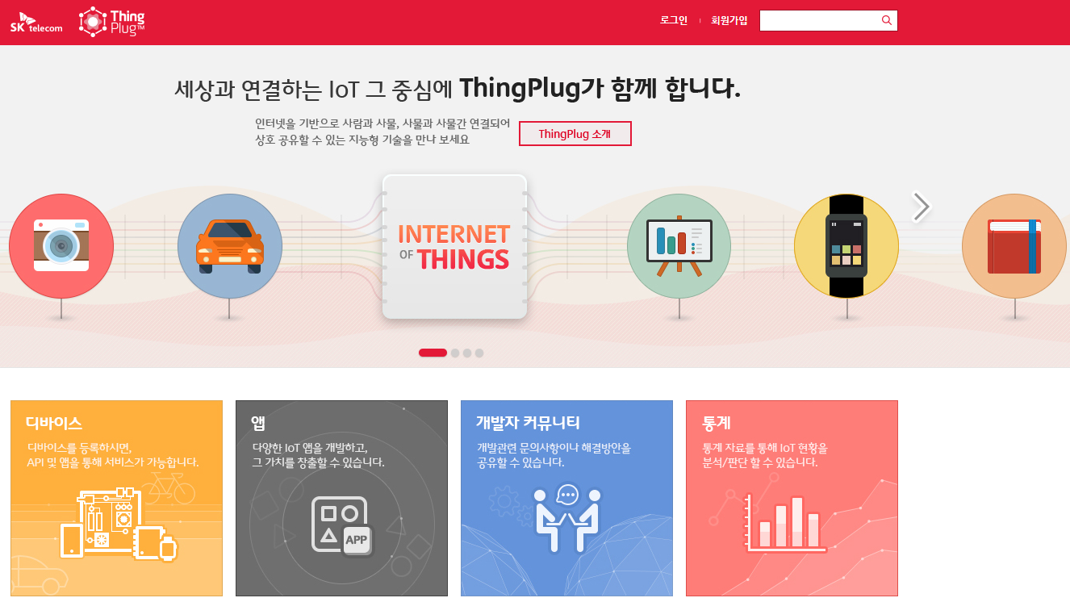
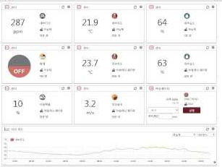

개방형 IoT 플랫폼
ThingPlug Dashboard : https://mushroom.sp1.sktiot.com/#/dashboard
ThingPlug Site : https://sandbox.sktiot.com/

Slide 40

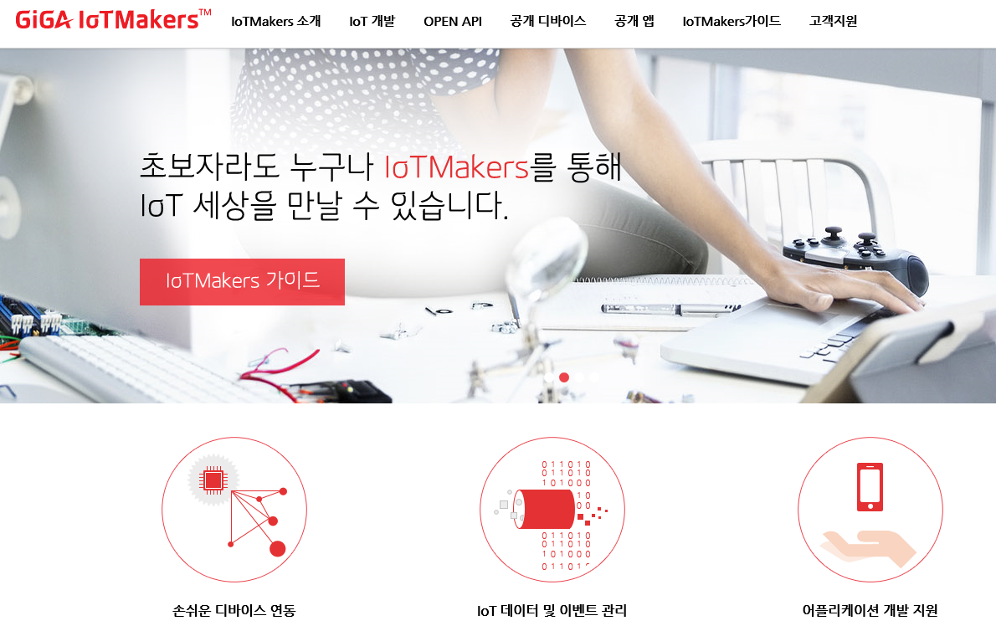
개방형 IoT 플랫폼
GiGA IoTMakers
개발업체 : KT olleh
OPEN API기반 개방형 IoT 플랫폼
표준 IoT통신프로토콜 지원, GUI기반 사용자 어댑터 개발환경제공, 가상디바이스제공
www.iotmakers.olleh.com

Slide 41

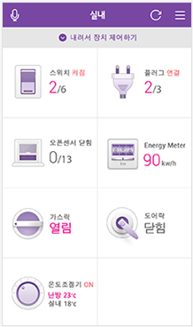
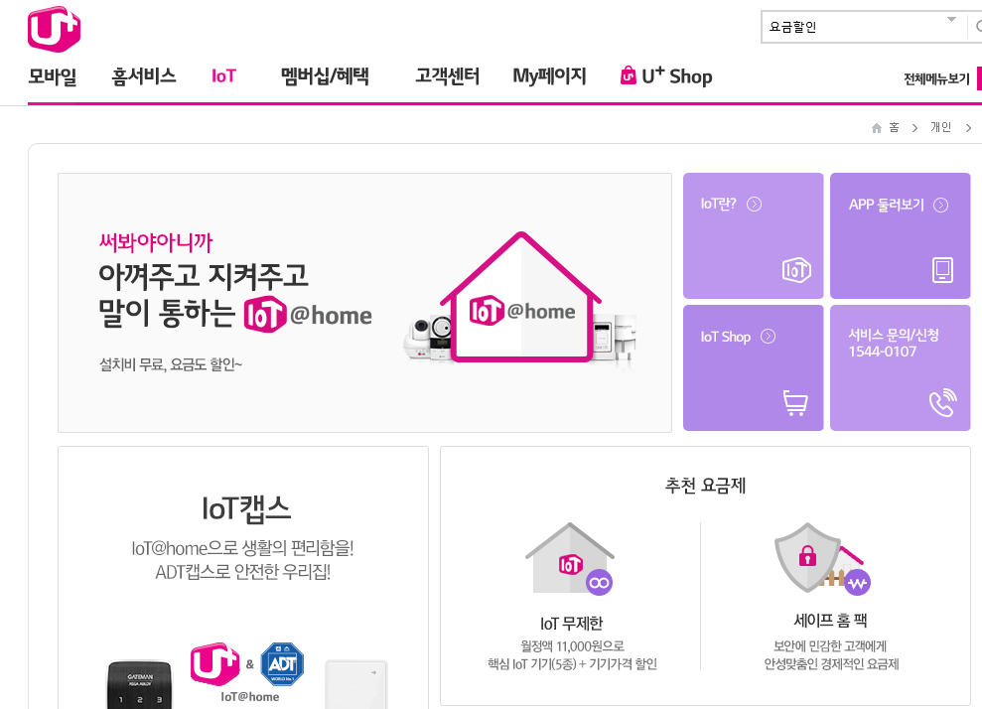
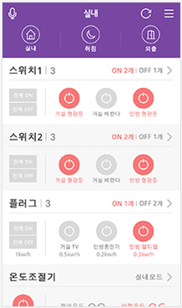
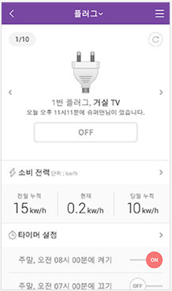
개방형 IoT 플랫폼
LG IoT@home
개발업체 : LG Uplus
스마트 홈서비스

Slide 42
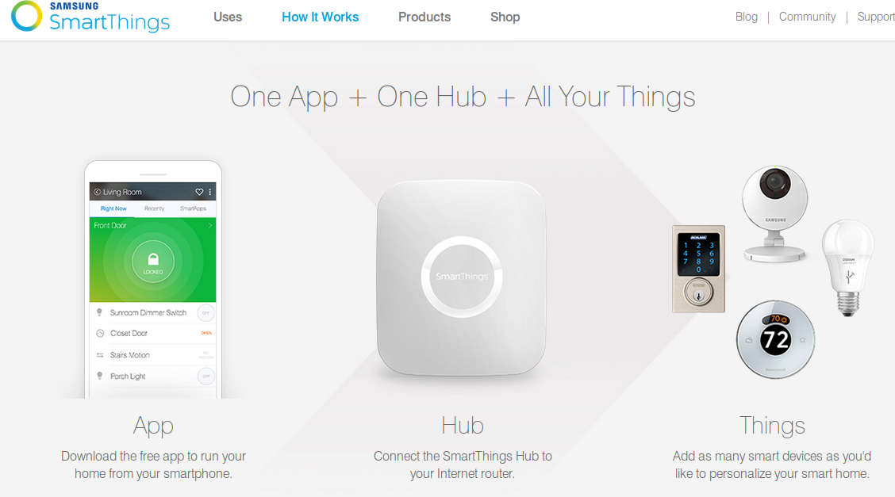
개방형 IoT 플랫폼

Slide 43
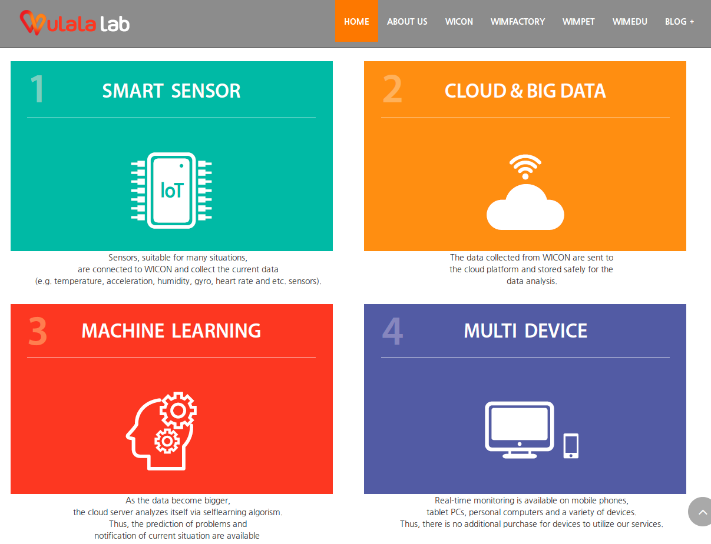
개방형 IoT 플랫폼

Slide 44



개방형 IoT 플랫폼
Intel IoT Analytics
개발업체 : Intel
IoT Platform Dashboard
https://dashboard.us.enableiot.com/

Slide 45



개방형 IoT 플랫폼
http://www.daliworks.net/

Slide 46

4. 오픈소스 하드웨어

Slide 47
오픈소스 하드웨어 (OSHW)
오픈소스 하드웨어란?
  다른 사람들이 그것을 만들수 있도록 하드웨어 디자인이나 하드웨어를 구동시키는 소프트웨어 드라이버등을 공개하는 것을 말한다
  해당제품과 똑같은 모양 및 기능을 가진 제품을 만드는데 필요한 모든것(회로도, 자재명세서, 인쇄회로기판도면 등)을 대중에게 공개한 하드웨어
  OSHW는 2005년 ‘아두이노(Arduino)’의 등장으로 활성화되기 시작
  OSHWA(Open Source Hardware Association)는 2012년에 설립
    http://www.oshwa.org/

Slide 48

오픈소스 하드웨어 (OSHW)
아두이노

Slide 49

오픈소스 하드웨어 (OSHW)

Slide 50
5. 사물인터넷 보안

Slide 51

사물인터넷의 보안 취약성

Slide 52

사물인터넷의 보안 취약성

Slide 53

사물인터넷의 보안 취약성

Slide 54

사물인터넷 정보보호 로드맵
사물인터넷 정보보호 로드맵 발표, 2014. 10. 31, 미래부

Slide 55

사물인터넷 정보보호 로드맵
9대 핵심 원천기술 개발 계획

Slide 56

IoT 공통보안 7대 원칙

Slide 57

IoT 공통보안 7대 원칙

Slide 58



IoT 공통보안 7대 원칙

Slide 59
사물인터넷 보안 기술
단말/센서 보안
  단말/센서 기기 인증 : 올바른 기기로부터 데이터 수신 위한 식별 및 인증, 인증 방식 – ID/PW, PKI기반 인증서, SIM 등 이용
  물리적 접근통제 : 단말/센서를 별도의 시건 장치, 접근통제 가능한 공간에 설치

Slide 60
사물인터넷 보안 기술
네트워크 보안
  RFID : RFID 태그 ↔ RFID Reader 간 프라이버시 보호 기술 적용 (예. Faraday Cage 등)
  USN : 인증 기법(SPINs), 키 관리기법(LEAP), 안전한 센서 네트워크 구조(복수의 베이스 스테이션 구축, 베이스 스테이션 ID 은닉) 등
  ZigBee (IEEE 802.15.4) : 장치간 통신에 AES-CCMP 암호화 알고리즘 기본 적용, 비암호화 통신구간에 대한 별도의 보안대책 필요
  WiFi : 사용자단말 ↔ AP 간 무선통신에 대한 인증 및 암호화 필요, 사용자 인증(WPA, WPA2), 암호화 알고리즘(TKIP, AES-CCMP) 등 적용 권고
  3G/LTE : 스마트단말의 모바일 악성코드 감염 예방

Slide 61
사물인터넷 보안 기술
어플리케이션 보안
  보안/인증 관리 :
    외부유입 데이터로 인한 단말 OS, HW자원 등의 영향 방지에 초점,
    인입 데이터의 유효성, 올바른 기기로부터의 데이터 수신여부 식별,
    통신과정에서의 무결성 보장을 위한 암호화, 해쉬 메커니즘 적용 등
  자원 관리 :
    단말/센서 자원의 제한성으로 인해 서비스거부 공격에 취약,
    미들웨어 레벨에서 단말 TXN 및 자원의 효율적 분배, 로그정보 관리 등 필요

